Slide 1
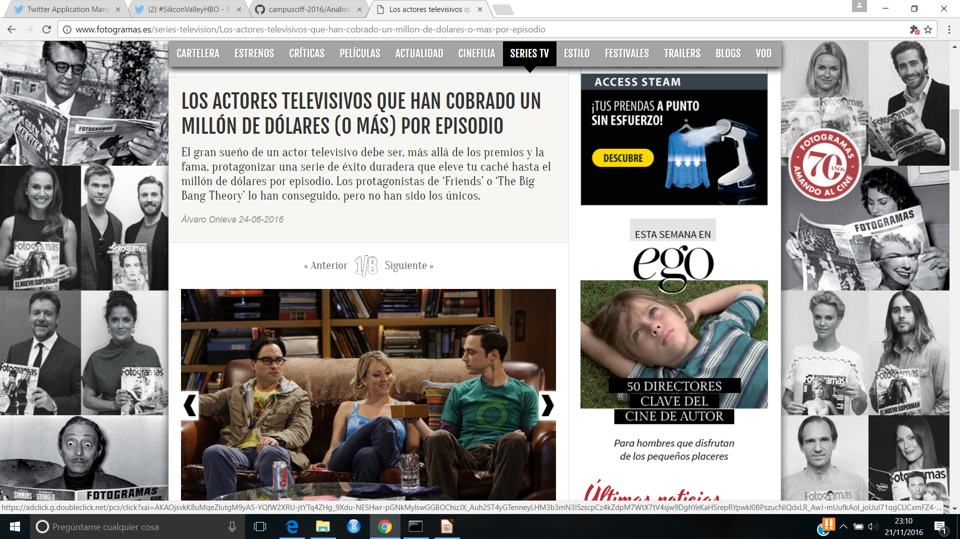
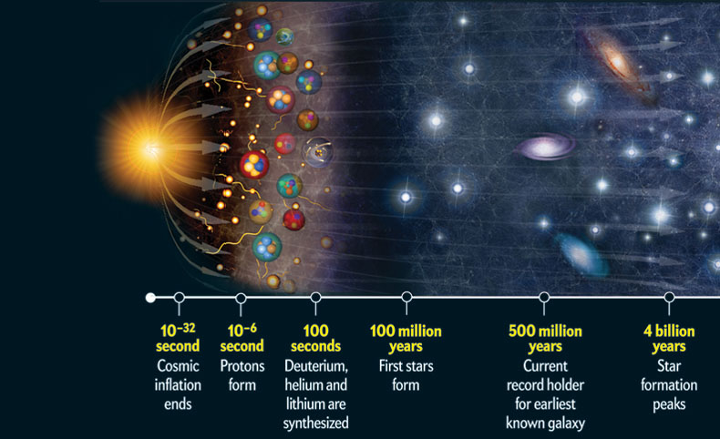
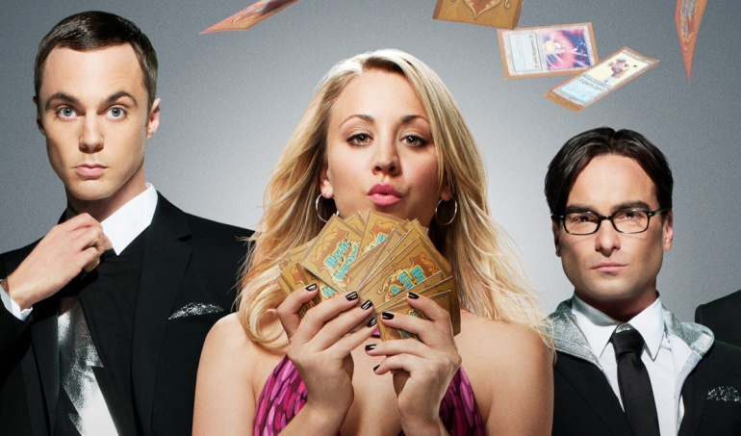
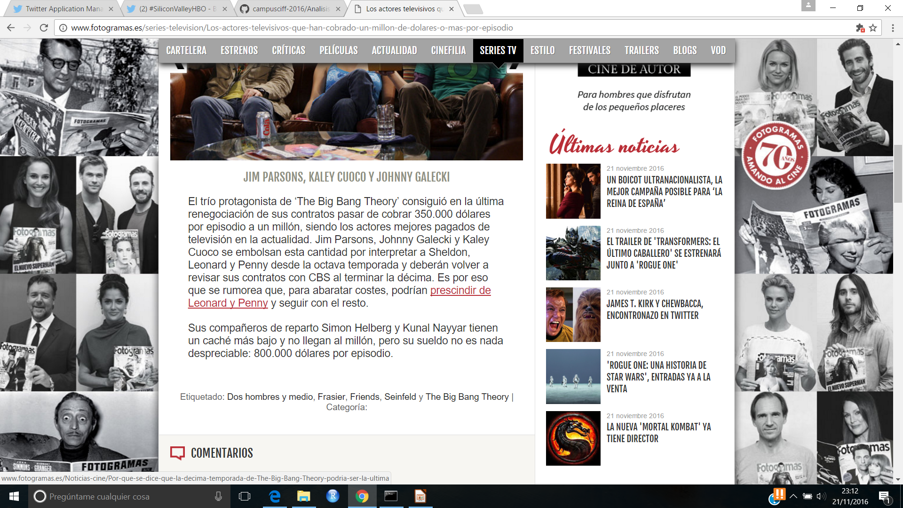
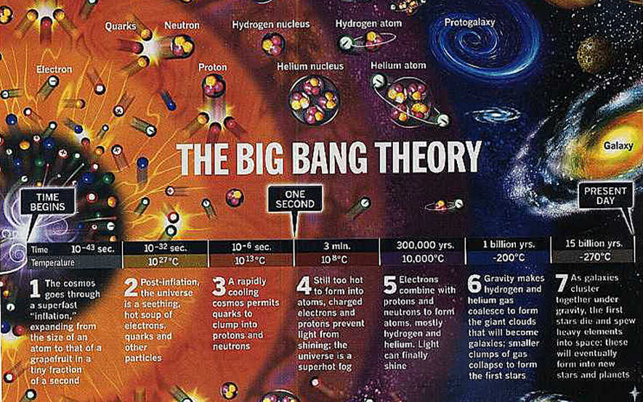

Slide 2
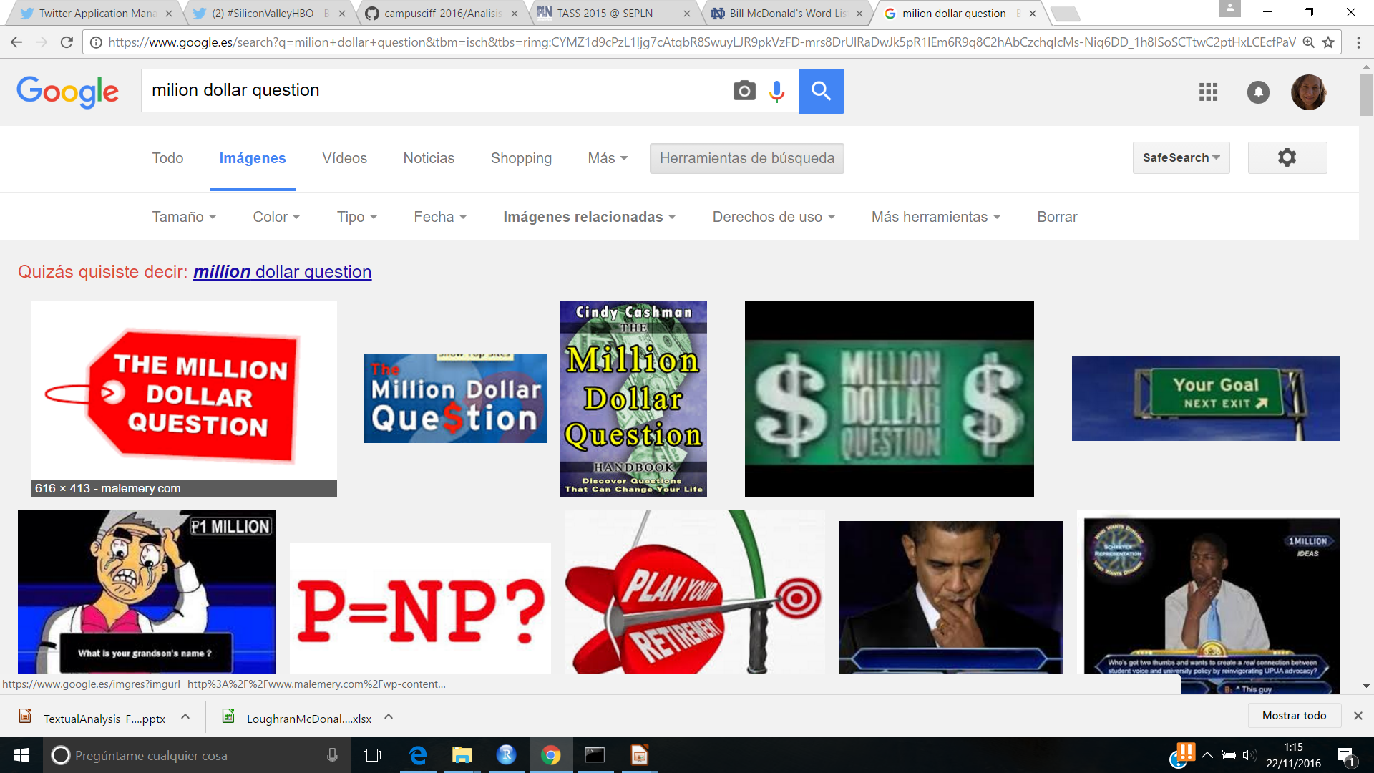

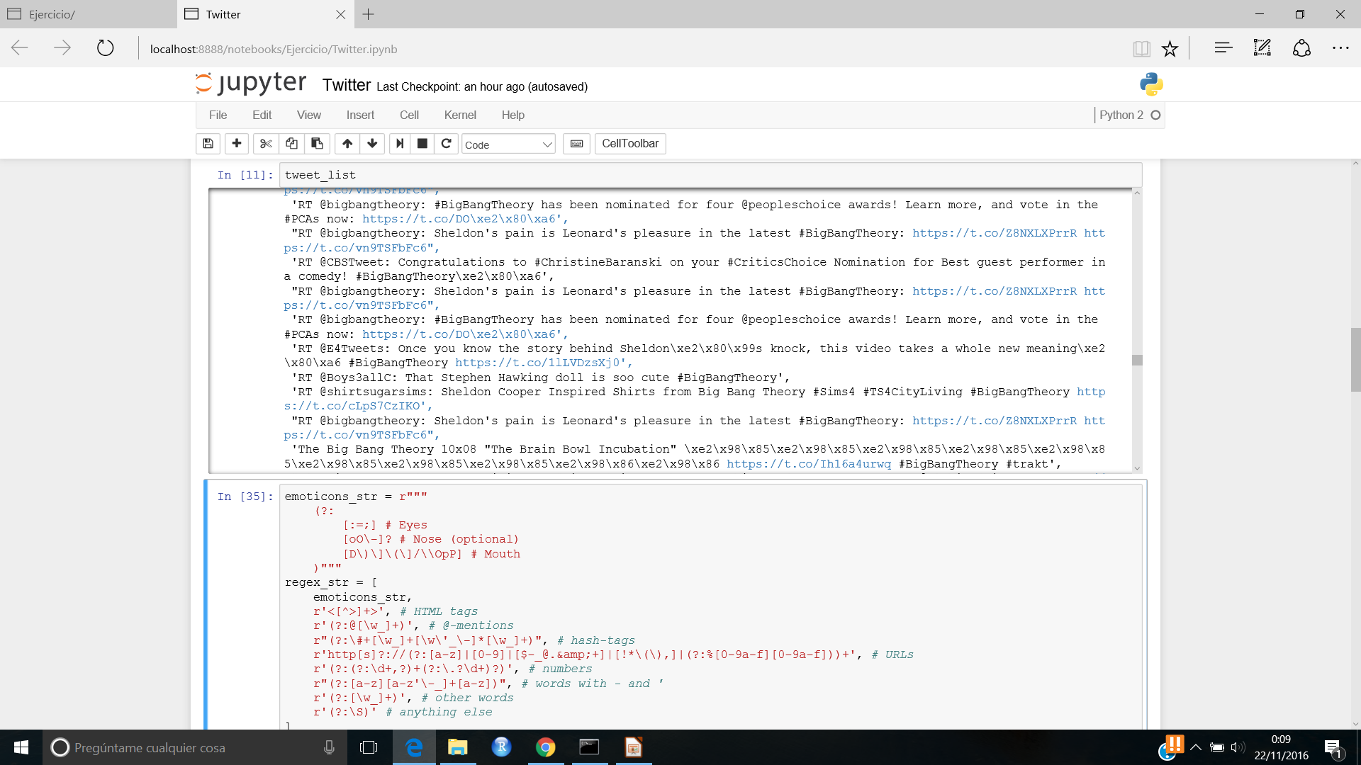
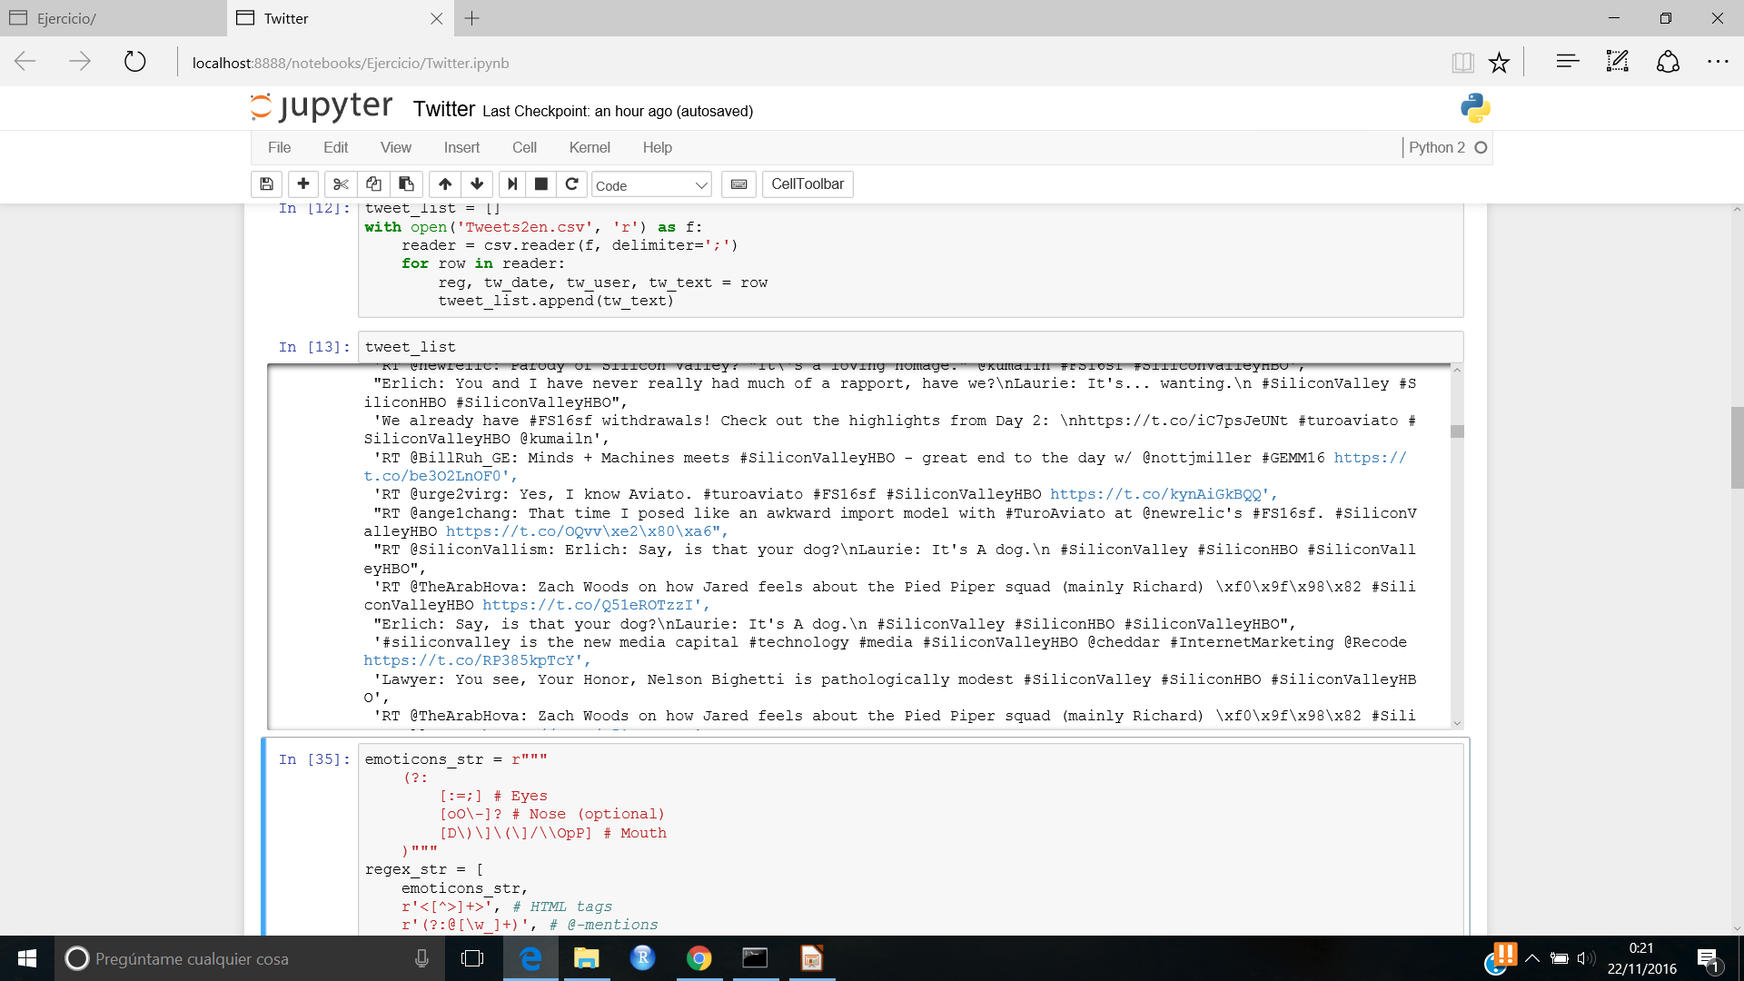
Son de verdad tan buenos?
Voy a comprobarlo!

Slide 3

Objetivo:
Comprobar si la popularidad de la serie es mayor que la popularidad de su competencia, dado el caché de sus protagonistas.

Slide 4


Metodología:
Coleccionar los tweets relacionados con los capítulos de la serie y de otra serie comparable.
Parseo de los tweets.
Tokenización.
Clasificacion los tweets en categorías: positivo y negativo
Análisis de sentimiento.

